Slide 1
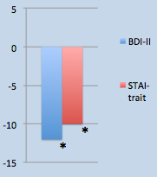
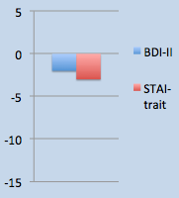
Effets comparés de l’activation comportementale et de la relaxation sur les symptômes dépressifs et divers processus psychologiques.
Fabian Lo Monte, Audrey Krings, Aurélie Wagener, Sylvie Blairy
Université de Liège (ULg), Belgique
Mesure de divers processus psychologiques (anhédonie, ruminations, biais attentionnels, satis. enviro., solitude, …)
Comparaison de deux procédures thérapeutiques
Mesures hebdomadaires de certaines variables
Résultat principal :
Activation comportementale
Relaxation

